Slide 1
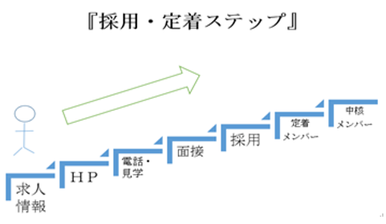
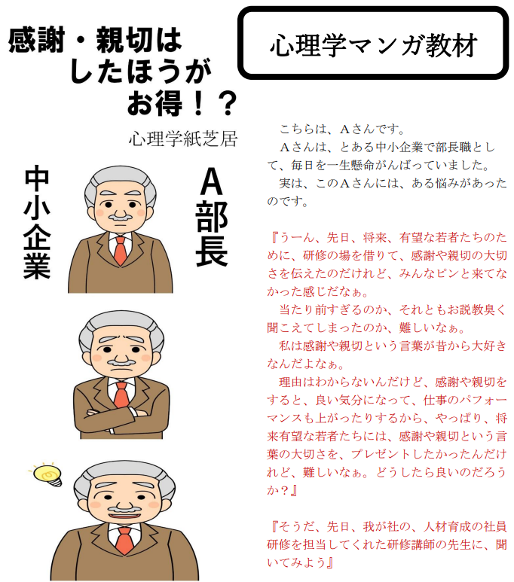
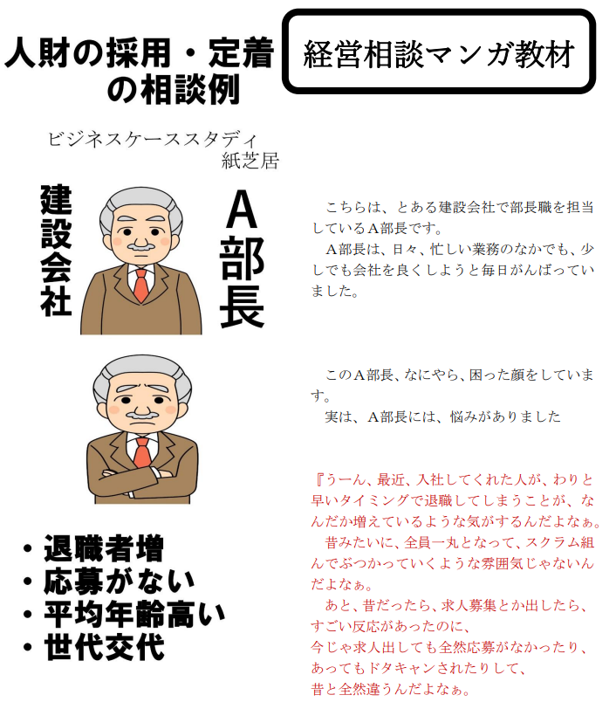
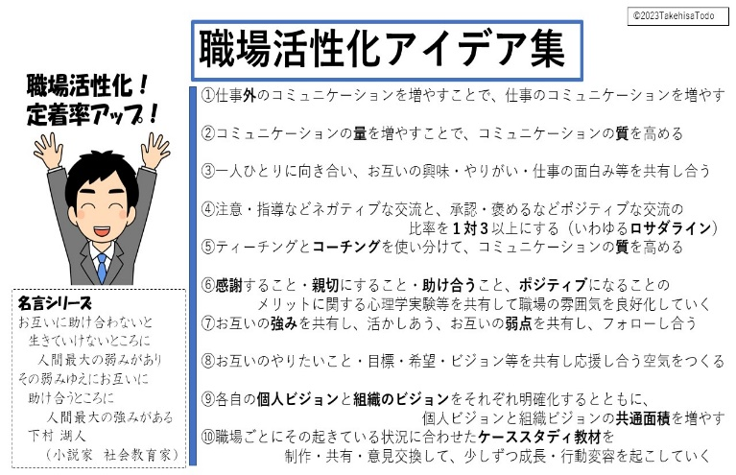
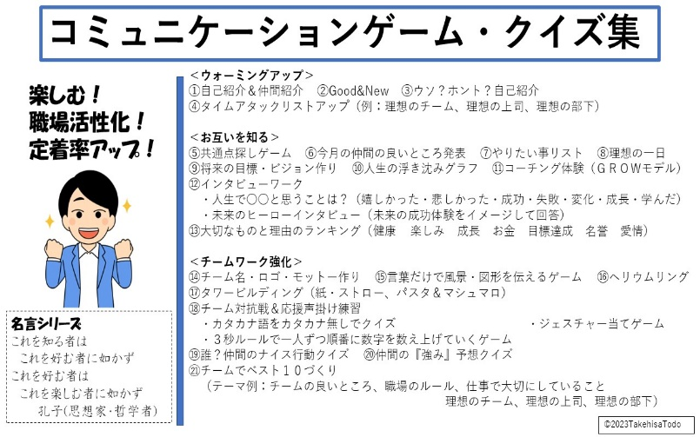
職場活性化・定着率アップのための
クイズ型・ゲーム型研修セミナー
『採用した人財が辞めてしまう・・・』
『人手不足で困っている・・・』
『明るく楽しい研修をキッカケに職場を活性化したい・・・』
①少子高齢化②人口減少③価値観の変化④転職情報が急増して転職が異常に容易になった等の要因から、いかにして職場活性化・定着率アップを実現するか、悩ましい問題です。退職理由の多くは『職場の人間関係』とも言われており、とある統計結果では、「職場で気心知れた友達が３人以上いる人は、人生の満足度が２倍になっていた」という統計結果もあります。
そのため、昔から定番ではありますが、コミュニケーション研修・チームワーク研修等が多くの企業様で行われており、仕事外のコミュニケーションを増やすことで仕事のコミュニケーションを増やしたり、コミュニケーションの量を増やすことでコミュニケーションの質を上げたりする対策がとられています。そこで、明るく楽しい研修を一つのキッカケにするために、クイズ型・ゲーム型研修をご紹介します。
＜予定プログラム＞
①ご希望内容等の打合せ ②研修プログラム決定 ③研修実施 ④研修後の振り返り・効果測定
＜参考資料プレゼント中＞
①職場活性化・定着率アップのための参考資料集 ②すぐに配布できる７０本超のマンガ教材

